Slide 1

Improving defect prediction with deep forest
课程：Software Quality Assurance and Defect Analysis
分享人：徐驳

Slide 2

01
研究目的
02
相关背景
目 录
03
实验方法
CONTENTS
04
实验结果
05
总结展望

Slide 3

Part.01
研究目的

Slide 4

研究目的
相关背景
实验方法
实验结果
总结展望
1.1 研究目的
研究背景概述
01
现代软件开发的复杂性造成了缺陷是不可避免的，而含有缺陷的项目部署后会产生不可预料的后果。因此，软件缺陷预测对于确保软件质量非常重要。
02
目前已经有许多监督学习技术被应用于缺陷预测。然而，这些监督学习技术的表现不太令人满意。我们需要设计更加先进的软件缺陷预测模型。
03
本文提出一种新的深度森林模型，用于构造软件缺陷预测模型（DPDF）。其采用新的级联策略，有着集成学习和深度学习的优点。

Slide 5
研究目的
相关背景
实验方法
实验结果
总结展望
1.2 研究现状
目前，已经有很多机器学习技术应用于软件缺陷预测：Naive Bayes(NB)，Logistic Regression(LR)，Random Forest(RF)，Support Vector Machine(SVM)。然而，这些模型的表现不令人满意。
因为深度学习算法已经在图像处理，语音识别，NLP等领域取得了很大突破，这些算法也逐渐被用于缺陷预测。然而，深度神经网络也存在一些问题，比如
1.需要大量的训练数据，而现在的软件系统往往缺少足够的缺陷数据。
2.性能常常取决于大量超参数，需要花费大力气调参。
3.深度神经网络的结构是难以解释的。
考虑到上述难题，近来一个新的深度学习框架---deep forest model, called gcForest（multi-Grained Cascade forest），用来替代深度学习网络。本文在gcForest的基础上，提出了一种新的深度森林模型，the defect prediction based on deep forest(DPDF)。

Slide 6
Part.02
相关背景

Slide 7
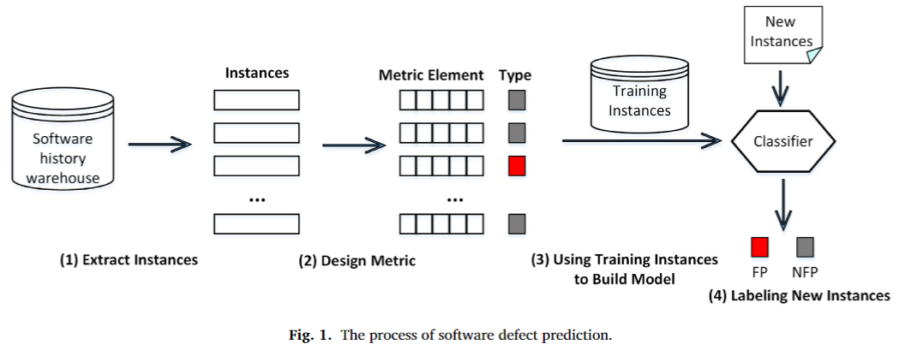
研究目的
相关背景
实验方法
实验结果
总结展望
相关背景
软件缺陷预测流程
Notes:
1 从软件历史仓库中提取项目modules/files/classes
2 通过分析软件软件代码或者development process提取有关软件缺陷的特征，用于测量是否有缺陷
3 训练模型（传统机器学习方法）
4 预测新实例是否有缺陷

Slide 8
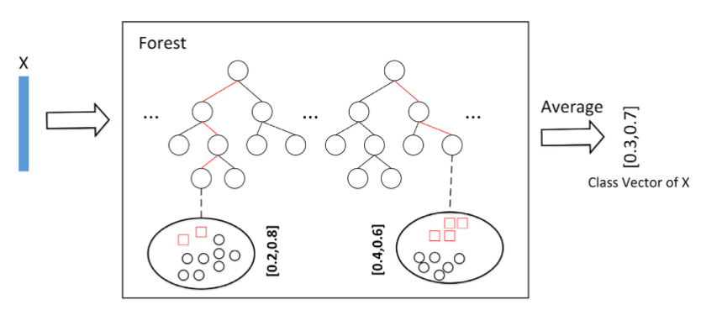
研究目的
相关背景
实验方法
实验结果
总结展望
相关背景
自助法（booststrap）
随机森林
自助集成抽样（Bagging）
Notes:
深度森林易于学习，使用默认参数可以得到很好性能
自助法（booststrap） 有放回的随机抽样
自助集成抽样（Bagging）将训练集分成m个新的训练集，在每个训练集上构建一个模型，最后预测时将m个结果进行整合，分类问题用majority voting。回归用均值
Decision tree决策树：每个节点代表一个属性，根据属性的划分进入儿子节点
Random forests： 将决策树用于bagging中的模型

Slide 9
Part.03
实验方法

Slide 10
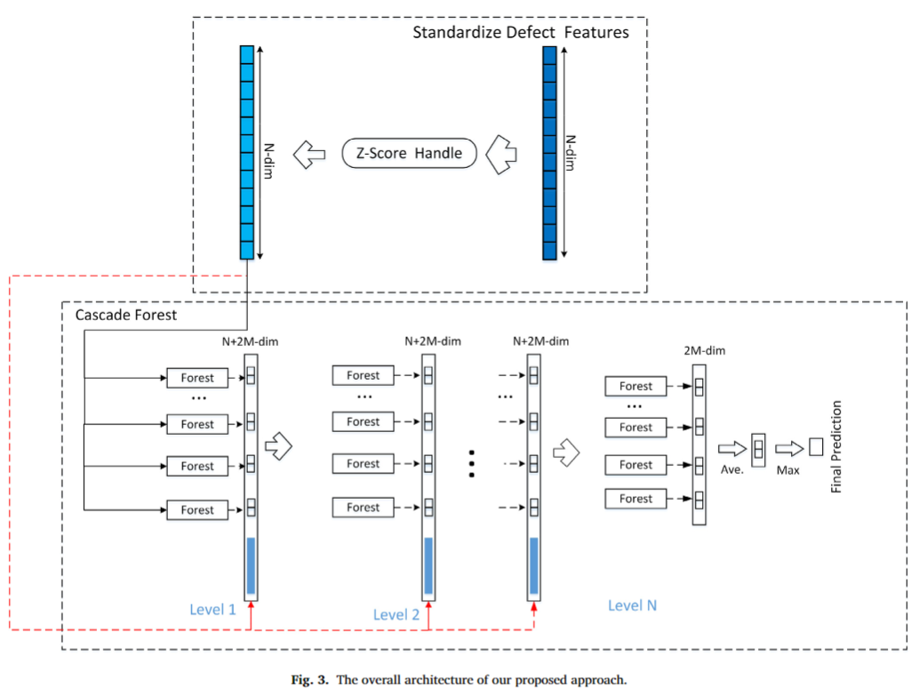

研究目的
相关背景
实验方法
实验结果
总结展望
DPDF结构
Z-Score:
深度学习的成功建立在多层神经网络的基础上，将这种思想复刻到其他模型上，如随机森林，就得到了级联深度森林模型。
Notes:
Xj 项目中第j个特征向量，软件特征常常有不同的数量级，需要做标准化
随机森林参数遵循scikit-learn官方网站的默认设置
唯一参数为随机森林中的tree数量

Slide 11
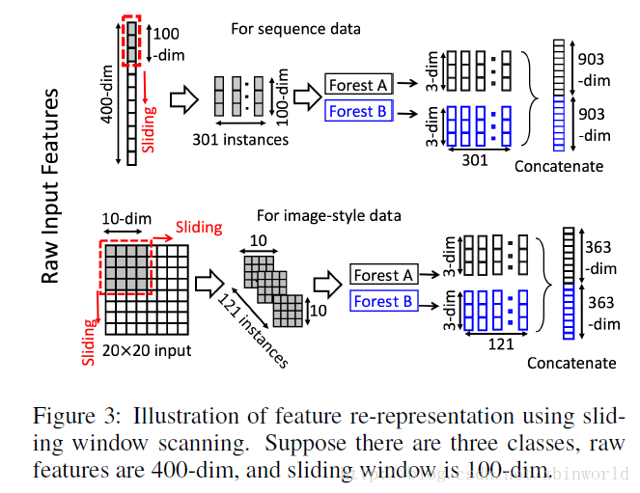
研究目的
相关背景
实验方法
实验结果
总结展望
Multi-Grained Scanning
缺陷预测过程中，所提取的特征数量非常有限，多粒度扫描策略可以生成更高维的特征，以此来增强级联森林。
Notes:
1 原始特征是序列数据
2 原始特征具有空间关系

Slide 12
Part.04
实验结果

Slide 13
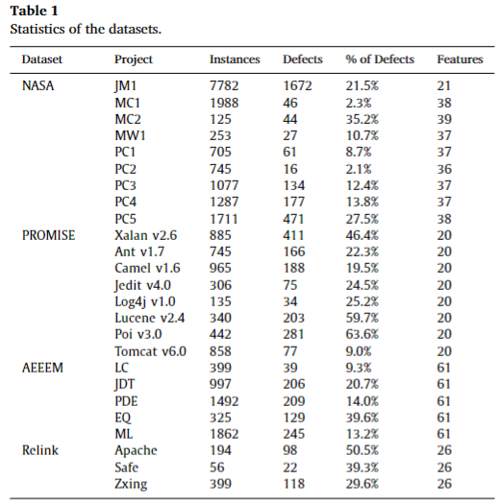
研究目的
相关背景
实验方法
实验结果
总结展望
Datasets
Evaluation measure：
precision, recall, accuracy, f-measure and Area Under the receiver operationg characterstic Curve(AUC)。
AUC被广泛用于软件工程研究中。
Instances：56 - 7782
Defects%: 2.1% - 63.6%
保证了数据集的多样性，unbalanced datasets能更好地测试模型性能。

Slide 14
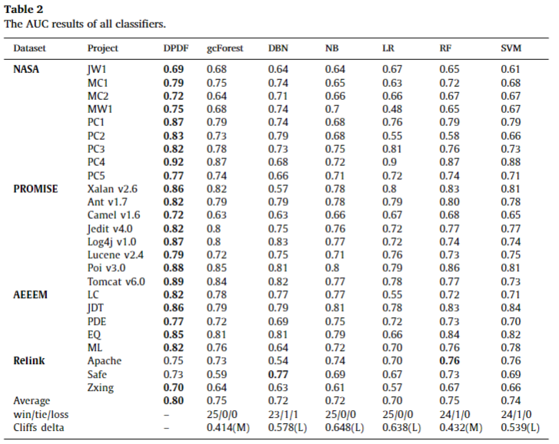
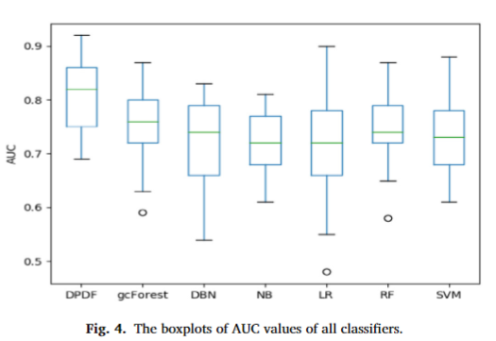
研究目的
相关背景
实验方法
实验结果
总结展望
Effectiveness of the DPDF
按照上图结果，可知DPDF相比其余6个baselines，获得了最后的效果。

Slide 15
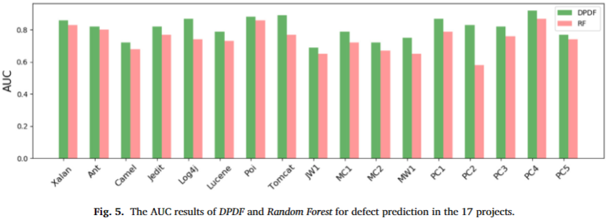
研究目的
相关背景
实验方法
实验结果
总结展望
Benefits of the cascade strategy
基于上述结果，可知级联策略可以提升传统机器学习分类器的性能。

Slide 16
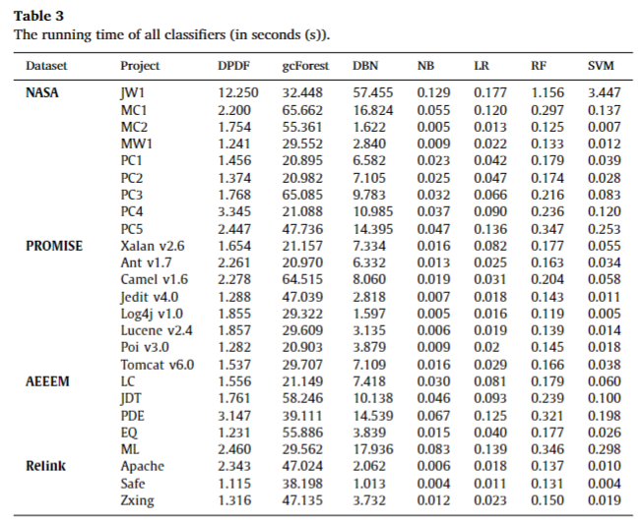
研究目的
相关背景
实验方法
实验结果
总结展望
The running time of all models
从图中可以看出，DPDF的运行时间大概需要2秒，而其他的深度模型运行时间更长。虽然传统的机器学习分离器运行时间非常短，但是2秒是一个可以接受的消耗。

Slide 17
Part.05
总结展望

Slide 18
研究目的
相关背景
实验方法
实验结果
总结展望
工作总结
工作
总结
机器学习被广泛用于软件缺陷分析，本文提出了一种新的基于深度森林的缺陷预测模型（DPDF），能够替代深度神经网络的作用。DPDF的主要思想是在传统的机器学习算法（random forest）上运用级联策略，来选出更有效的缺陷特征，具有很好的表征学习能力。
1
在四个数据集上的实验表明，DPDF能够提高最先进的机器学习分类器的性能，相比于传统提高了5%的AUC值。因此，深度级联策略在软件缺陷预测上非常有效。
2

Slide 19
研究目的
相关背景
实验方法
实验结果
总结展望
未来展望
01
发展方向一
本文研究了DPDF在项目内缺陷预测的表现，未来将研究DPDF在跨项目缺陷预测上的潜在价值。
缺陷预测过程的输入中，有些特征可能是错误的，未来将结合其他方法在输入中选取特征子集，来提高模型的性能。
02
发展方向二
Notes:
异步更新策略，即在更新某节点标签的时候，对于本轮未更新的节点根据上轮的标签进行计算，而对于本轮已经更新过的邻居节点，根据其更新后的标签进行计算。

Slide 20
谢谢
分享人：徐驳

